Slide 1

Činnost nervové soustavy
Tematická oblast | Biologie - biologie živočichů
Datum vytvoření | 1. 9. 2012
Ročník | 3. ročník čtyřletého G a 7. ročník osmiletého G
Stručný obsah | Prezentace doplnění a procvičení činnosti nervové soustavy.
Způsob využití | Postupně procházíme listy prezentace . Úkoly na procvičení a jejich řešení viz strana 11 - 13.
Autor | RNDr. Ilona Houšková
Kód | VY_32_INOVACE_33_BHOU01
Gymnázium a Jazyková škola s právem státní jazykové zkoušky Zlín

Slide 2
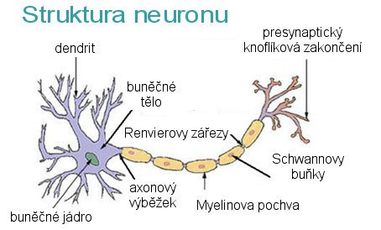
Uveďte znaky nervové soustavy
Úprava nervové soustavy je u živočichů velmi rozmanitá.
Nervová soustava je původu ektodermálního.
Je tvořena sítí specializovaných nervových buněk – neuronů.
Obr. 1
Notes:
ZBYTOVSKY. http://cs.wikipedia.org [online]. [cit. 17.9.2012]. Dostupný na WWW: <http://cs.wikipedia.org/wiki/Soubor:Neuron-cs.jpg>.

Slide 3
Nervová soustava
Nervová soustava závisí především na celkové tělesné organizaci a také na stupni fylogenetické výše jednotlivých živočišných skupin.
Podněty jsou přijímány receptory ve smyslových orgánech (exteroreceptory) nebo ve vnitřních orgánech a tkáních (proprioreceptory).
Neurony zajistí přenos vzruchu do výkonného orgánu (efektoru).

Slide 4
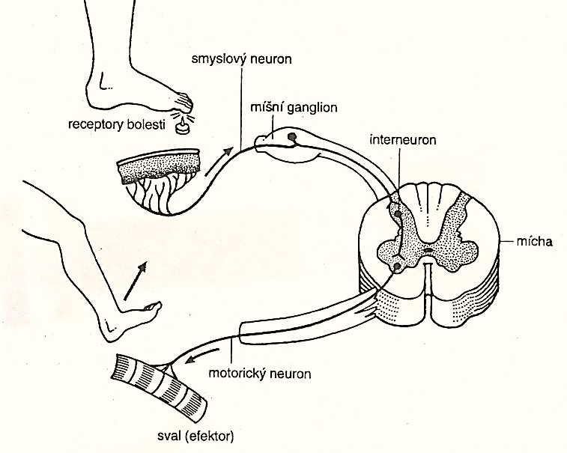
Charakterizujte reflex
Je to základní funkční prvek nervových soustav (odpověď na podráždění zprostředkovaná reflexním obloukem).
Reflexní oblouk má 5 částí:
čidlo (receptor),
dostředivá (aferentní) dráha,
ústředí (CNS),
odstředivá (eferentní) dráha
výkonný orgán (efektor).
Reflexní oblouk
Obr. 2

Slide 5
Přenos nervového vzruchu
Biomembrána neuronu je málo propustná pro mimobuněčné Na⁺ a 50 – 100 x více propustná pro K⁺.
Neuron je na svém povrchu polarizován (v klidu):
na vnější straně je membrána polarizována kladně (díky přítomnosti Na⁺ v tkáňovém moku),
na vnitřní straně je polarizována záporně – ubývá K⁺ a převažují Cl⁻.

Slide 6
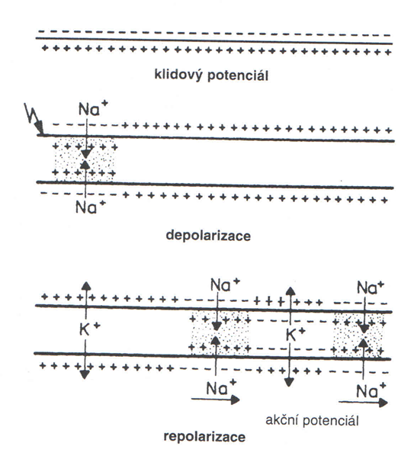
Přenos nervového vzruchu
Mezi povrchem a vnitřkem nervové buňky vzniká elektrické napětí, tzv. klidový membránový potenciál KMP (asi 0,1 V).
Jedná se vlastně o rozložení náboje.
Obr. 3

Slide 7
Přenos nervového vzruchu
Dojde-li k podráždění neuronu, dochází ke změně propustnosti membrány, Na⁺ pronikají do neuronu (až 500x rychleji).
Membrána je depolarizována.
Obr. 4

Slide 8
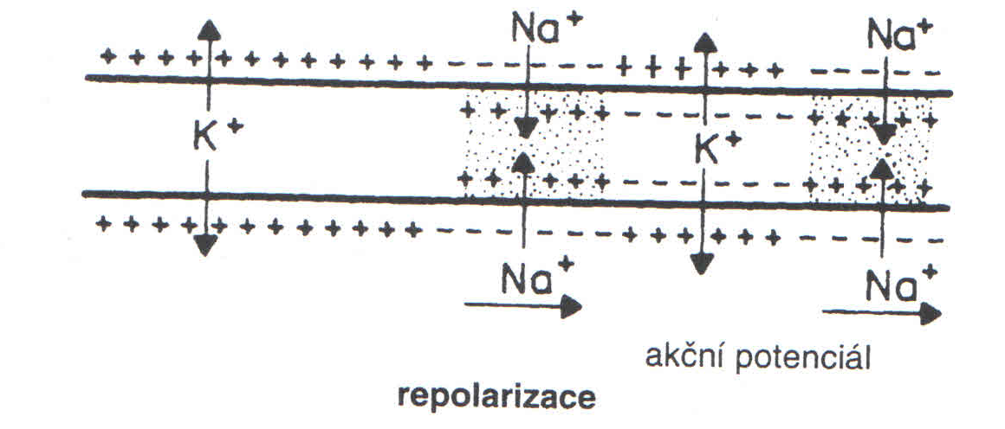
Přenos nervového vzruchu
Klidový potenciál se mění na akční potenciál, ten se šíří po neuronu jako vzruch.
Depolarizace trvá 1 -2 milisekundy.
Depolarizace je ihned vystřídána repolarizací (=návrat ke klidovému potenciálu).
Obr. 5

Slide 9
Přenos nervového vzruchu
Původní rozložení iontů je po repolarizaci membrány zajištěno pomocí sodíko-draslíkové pumpy.
Na⁺ se přečerpá z buňky do tkáňového moku a K⁺ z tkáňového moku do buňky.
K tomuto zpětnému přečerpání je zapotřebí velké množství energie (ATP).
Vzruchy se šíří pouze jedním směrem, nejrychleji se šíří neuritem, k výměně iontů dochází v Ranvierových zářezech.

Slide 10
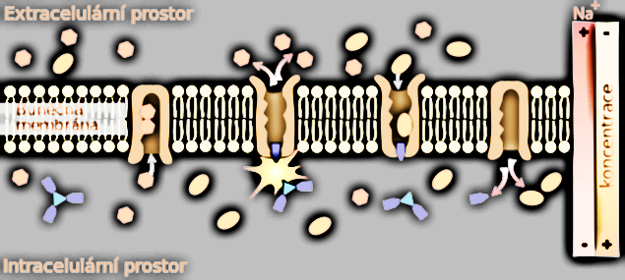
Sodíko-draslíkové pumpa
Na⁺
ATP
K⁺
Obr. 3

Slide 11
Řešte úkoly
Úkol: Co je to reflex?
Řešení
Je to základní funkční prvek nervových soustav (odpověď na podráždění je zprostředkovaná reflexním obloukem).
Úkol: Z jakých částí se skládá reflexní oblouk?
Řešení
Jsou to tyto části: čidlo, dostředivá dráha, ústředí (CNS), odstředivá dráha a výkonný orgán (efektor).

Slide 12
Řešte úkol
Úkol: Vysvětlete pojem polarizace neuronu.
Řešení
Na vnější straně je membrána polarizována kladně (díky přítomnosti Na⁺ v tkáňovém moku), na vnitřní straně je polarizována záporně – ubývá K^{+ ,}převažují Cl⁻.

Slide 13
Řešte úkol
Úkol: Vysvětlete princip sodíko-draslíkové pumpy.
Řešení
Na⁺ (3 ionty) se přečerpá z buňky do tkáňového moku a K⁺ (2ionty) z tkáňového moku do buňky. K tomuto zpětnému přečerpání je zapotřebí velké množství energie (ATP).

Slide 14
Informační zdroje
JELÍNEK, Jan; ZICHÁČEK, Vladimír. Biologie pro gymnázia. Olomouc: Nakladatelství Olomouc, 2007, ISBN 978-80-7182-213-4.
NOVOTNÝ, Ivan; HRUŠKA, Michal. Biologie člověka. Praha: Fortuna, 1997, ISBN 80-7168-462-7.
Obr. 1: ZBYTOVSKY. http://cs.wikipedia.org [online]. [cit. 1.9.2012]. Dostupný podle licence Creative commons na WWW: <http://cs.wikipedia.org/wiki/Soubor:Neuron-cs.jpg>.
Obr. 2: převzato z NOVOTNÝ, Ivan; HRUŠKA, Michal. Biologie člověka. Praha: Fortuna, 1997, ISBN 80-7168-462-7.
Obr. 3-5: převzato z JELÍNEK, Jan; ZICHÁČEK, Vladimír. Biologie pro gymnázia. Olomouc: Nakladatelství Olomouc, 2007, ISBN 978-80-7182-213-4.
Obr. 6: RUIZ VILLARREAL, Mariana. http://commons.wikimedia.org [online]. [cit. 15.8.2012]. Dostupný podle licence public domain na WWW: <http://commons.wikimedia.org/wiki/File:Scheme_sodium-potassium_pump-cs.svg>.

